Slide 1
Webinar 18/4
Ny brukeradministrasjon
Samme løsning

Slide 2
Etter webinaret vil dere få
Tilsendt en videoopptakk av webinaret, så dere kan se det igjen
Mulighet for å laste ned presentasjonen

Slide 3
Agenda
Hovedårsaker bag den nye endringen
Endringer for møtedeltakeren
Opprettelsesprosessen for nye møtedeltakere
Administrasjon av brukere

Slide 4
Hvorfor gjennomfører vi denne oppdateringen?
Sammenheng
Kundens behov
Fremtiden
Det blir skapt mer sammenheng mellom våre ulike løsninger
Ved å endre til det nye brukeradministrasjonen vil vi kunne støtte flere innloggingsalternativer på deres behov
Ved å gjøre endringen vil vores dyktige utviklere også fremtidssikre koden, som selve løsningen er bygget på, noe som skaper fremtidig stabilitet
Notes:
Charlotte

Slide 5
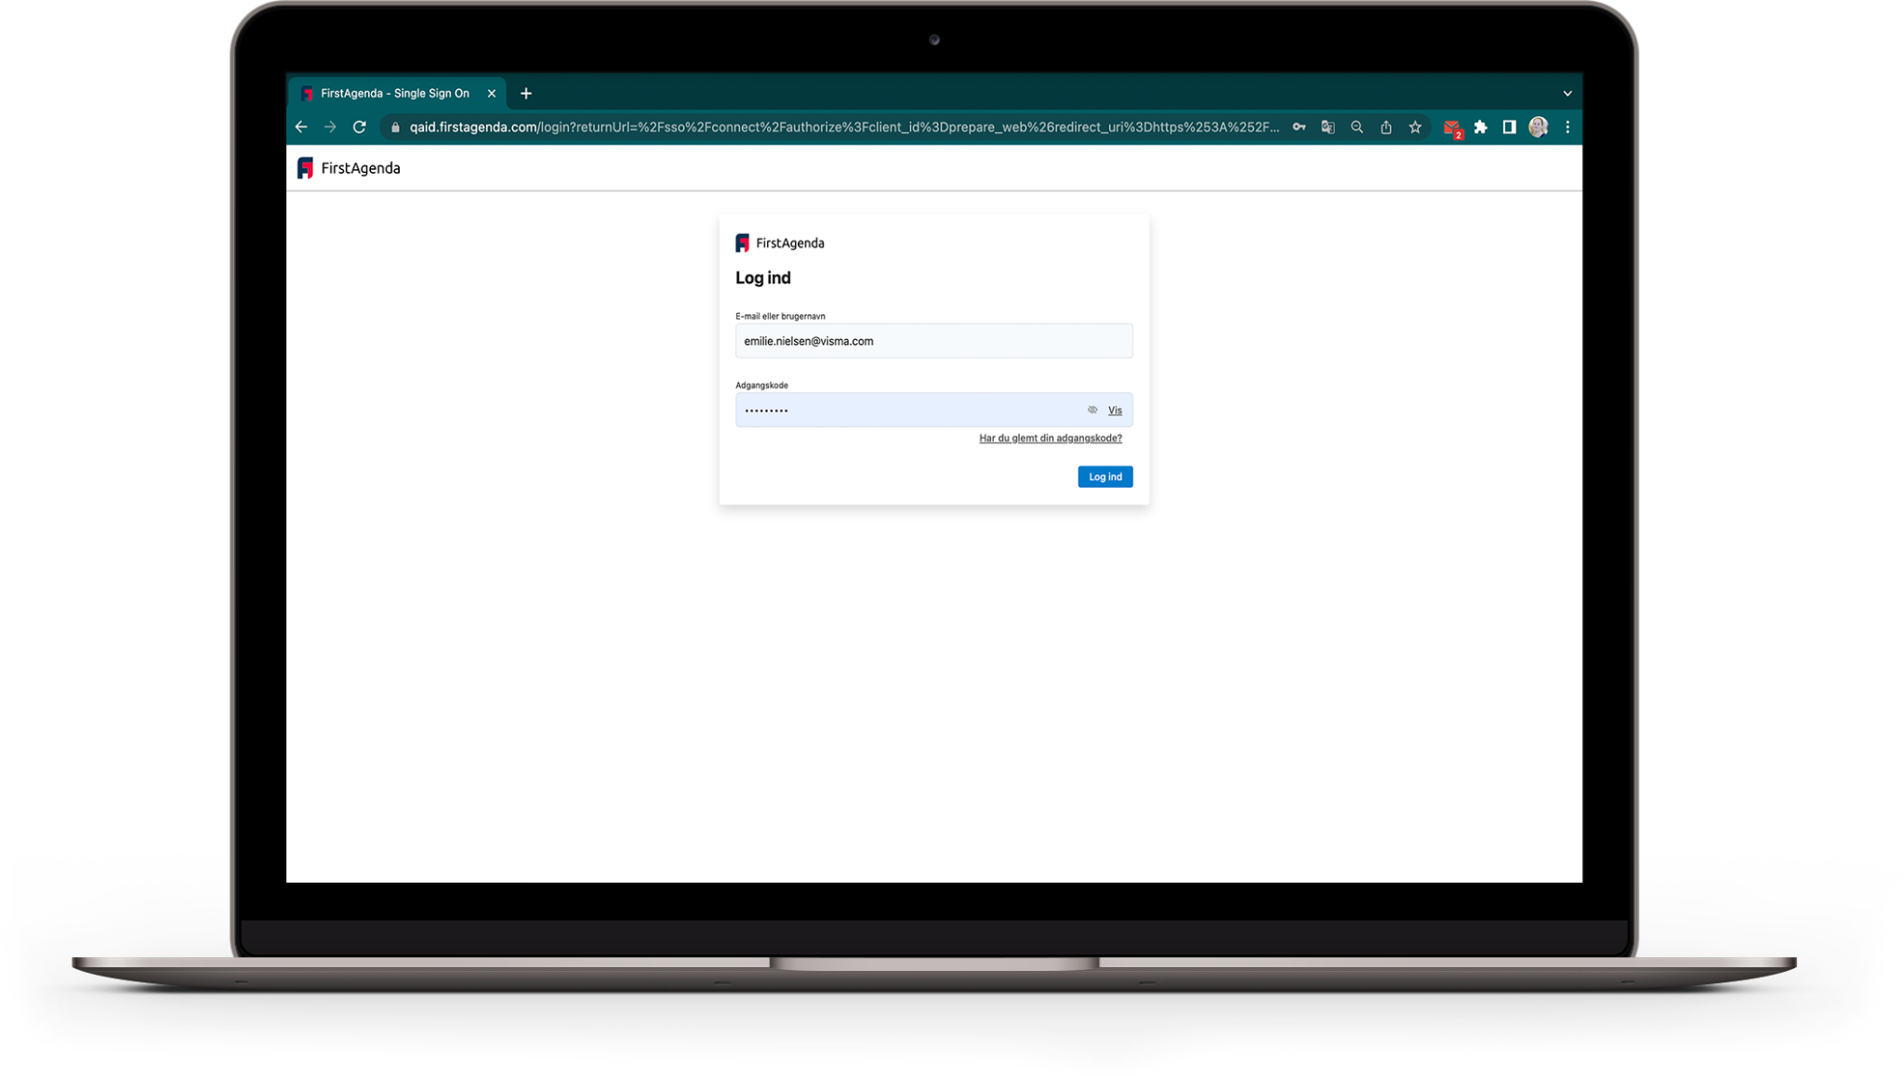
Innlogging for møtedeltakere
Med eller uden AD

Slide 6
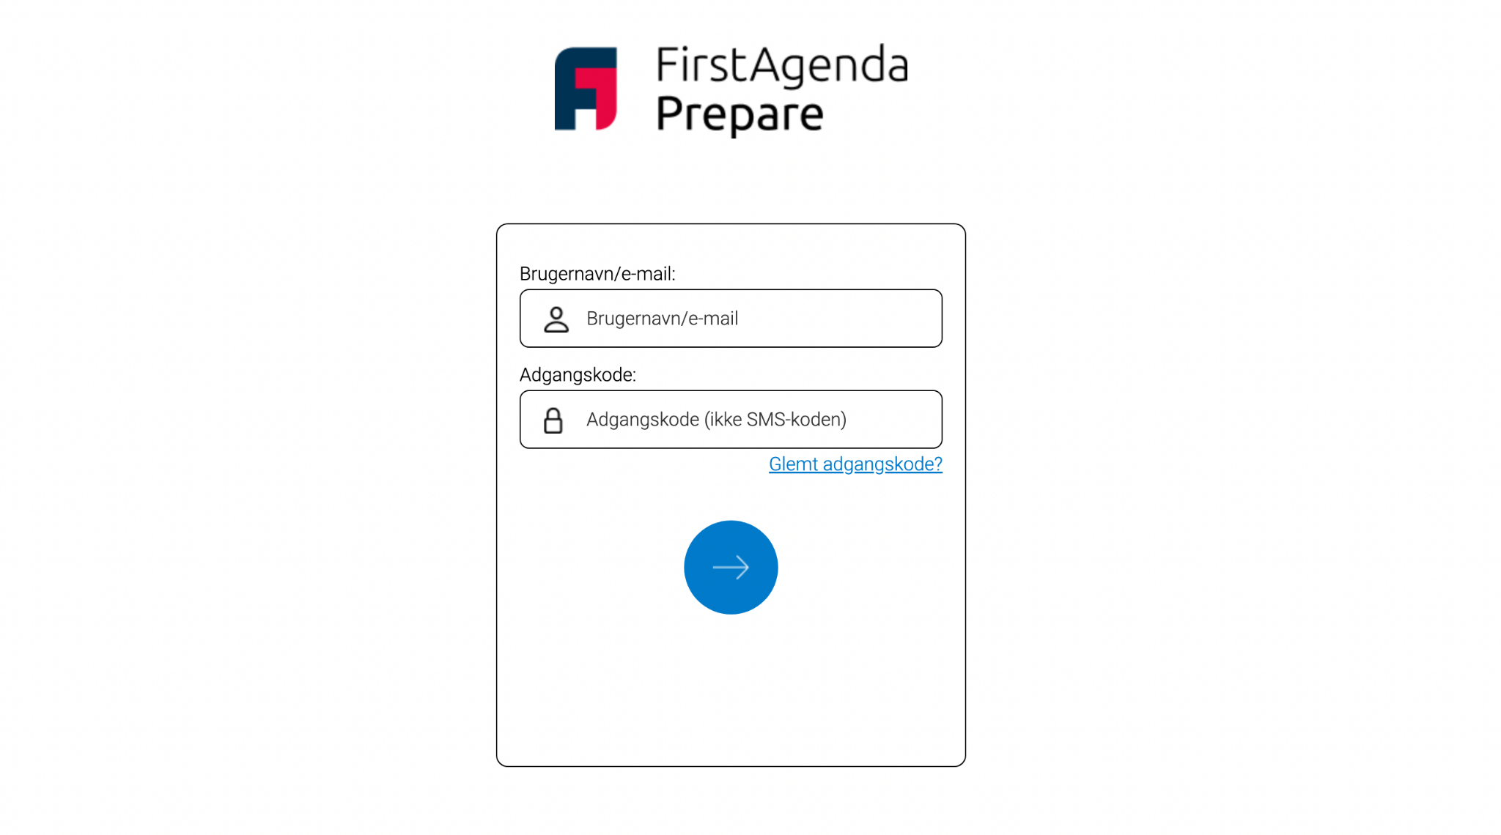
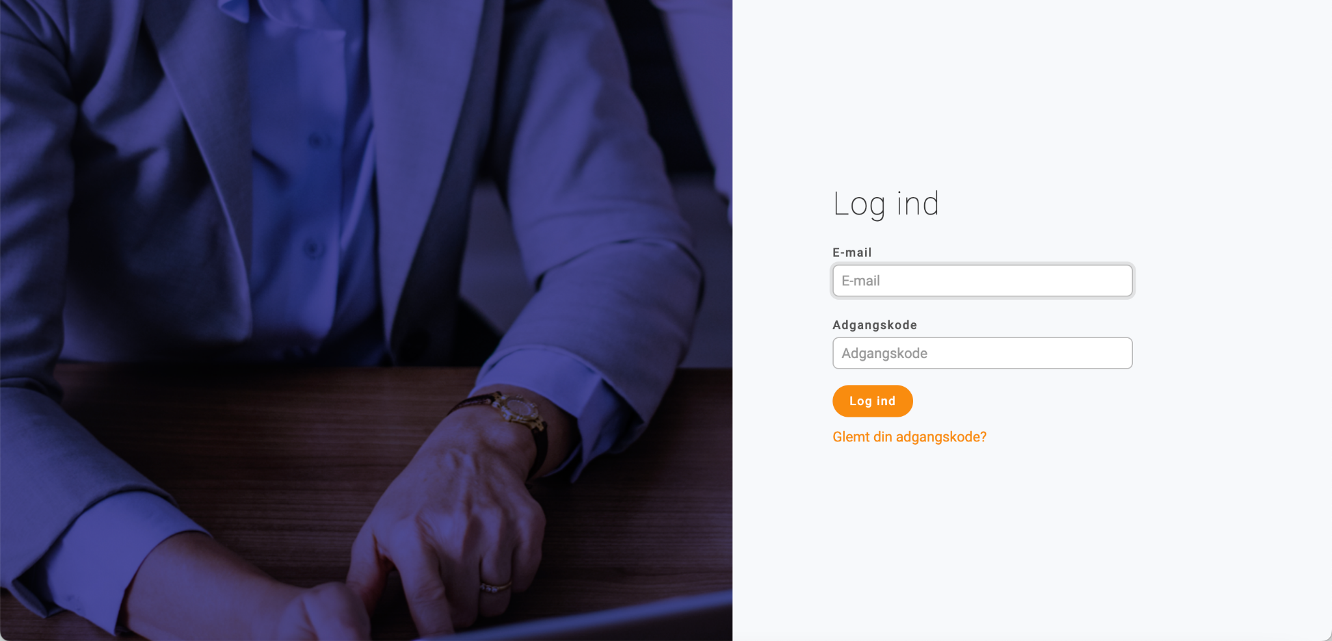
Innlogging for møtedeltakere
Samme innlogging for Prepare og Live
Dere logger fortsatt inn på web.firstagenda.com eller web.firstagenda.eu
Dere logger fortsatt inn på app.agendalive.no

Slide 7
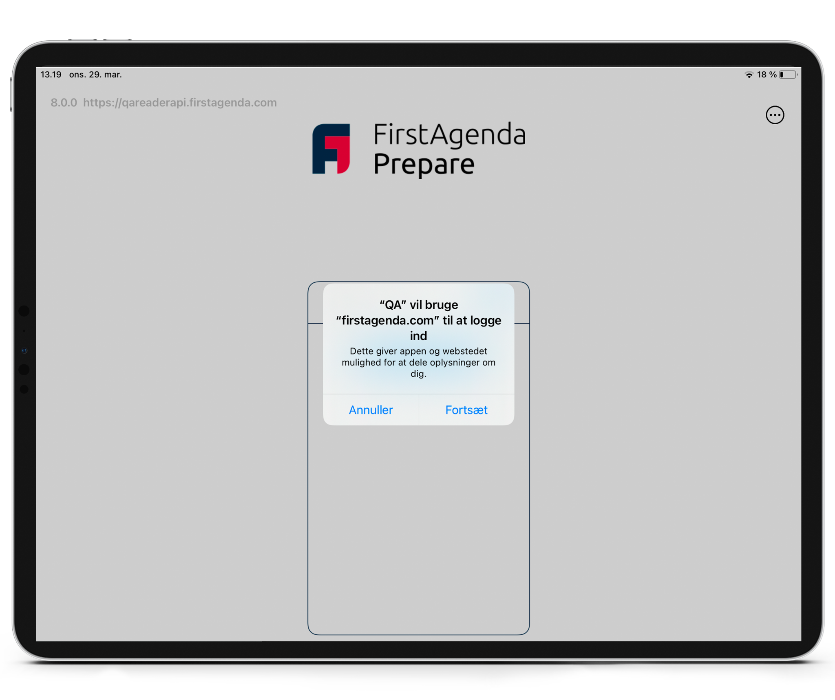
Innlogging for møtedeltakere
Med og uten AD
Man logger fortsatt ind i appen
Deretter vil man få en liten ekstra notifikasjon, hvor man må godkjende innlogging
Samme godkjennningsnotifikasjon vil dukke opp, når man bytter organisasjon, eller når man bytter over til Live

Slide 8
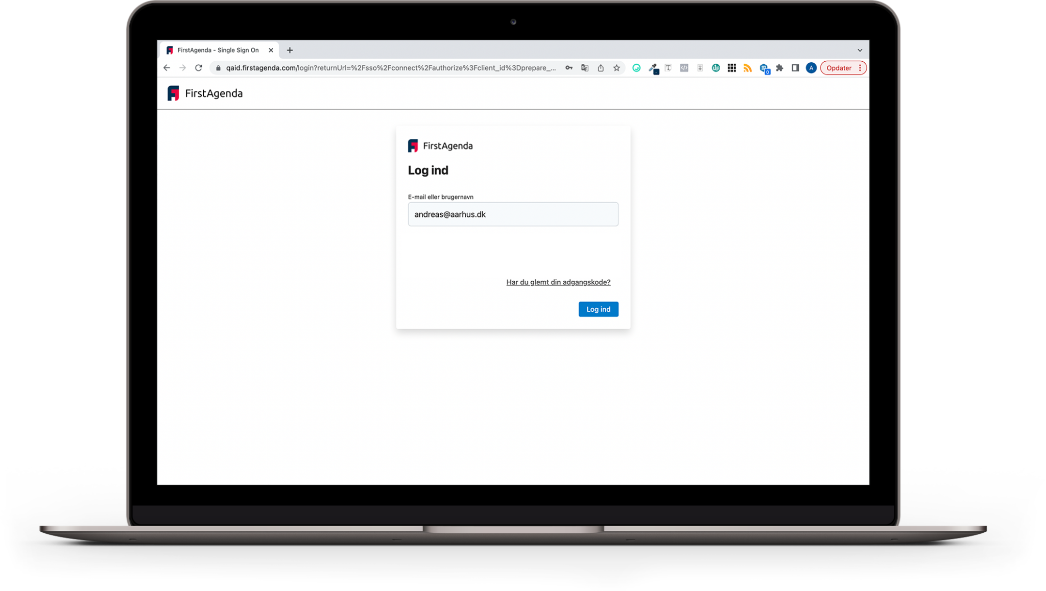
Innlogging for møtedeltakere
Unntatt AD
Med AD
Brukere som er unntatt AD, kan nå bruke sin AD-mail som brukernavn.
Når de taster inn AD-mailen som brukernavn, må de oppgi et selvvalgt passord
Passordet vil forsvinne etter at AD-mailen er oppgitt, og brukeren vil bli logget inn

Slide 9
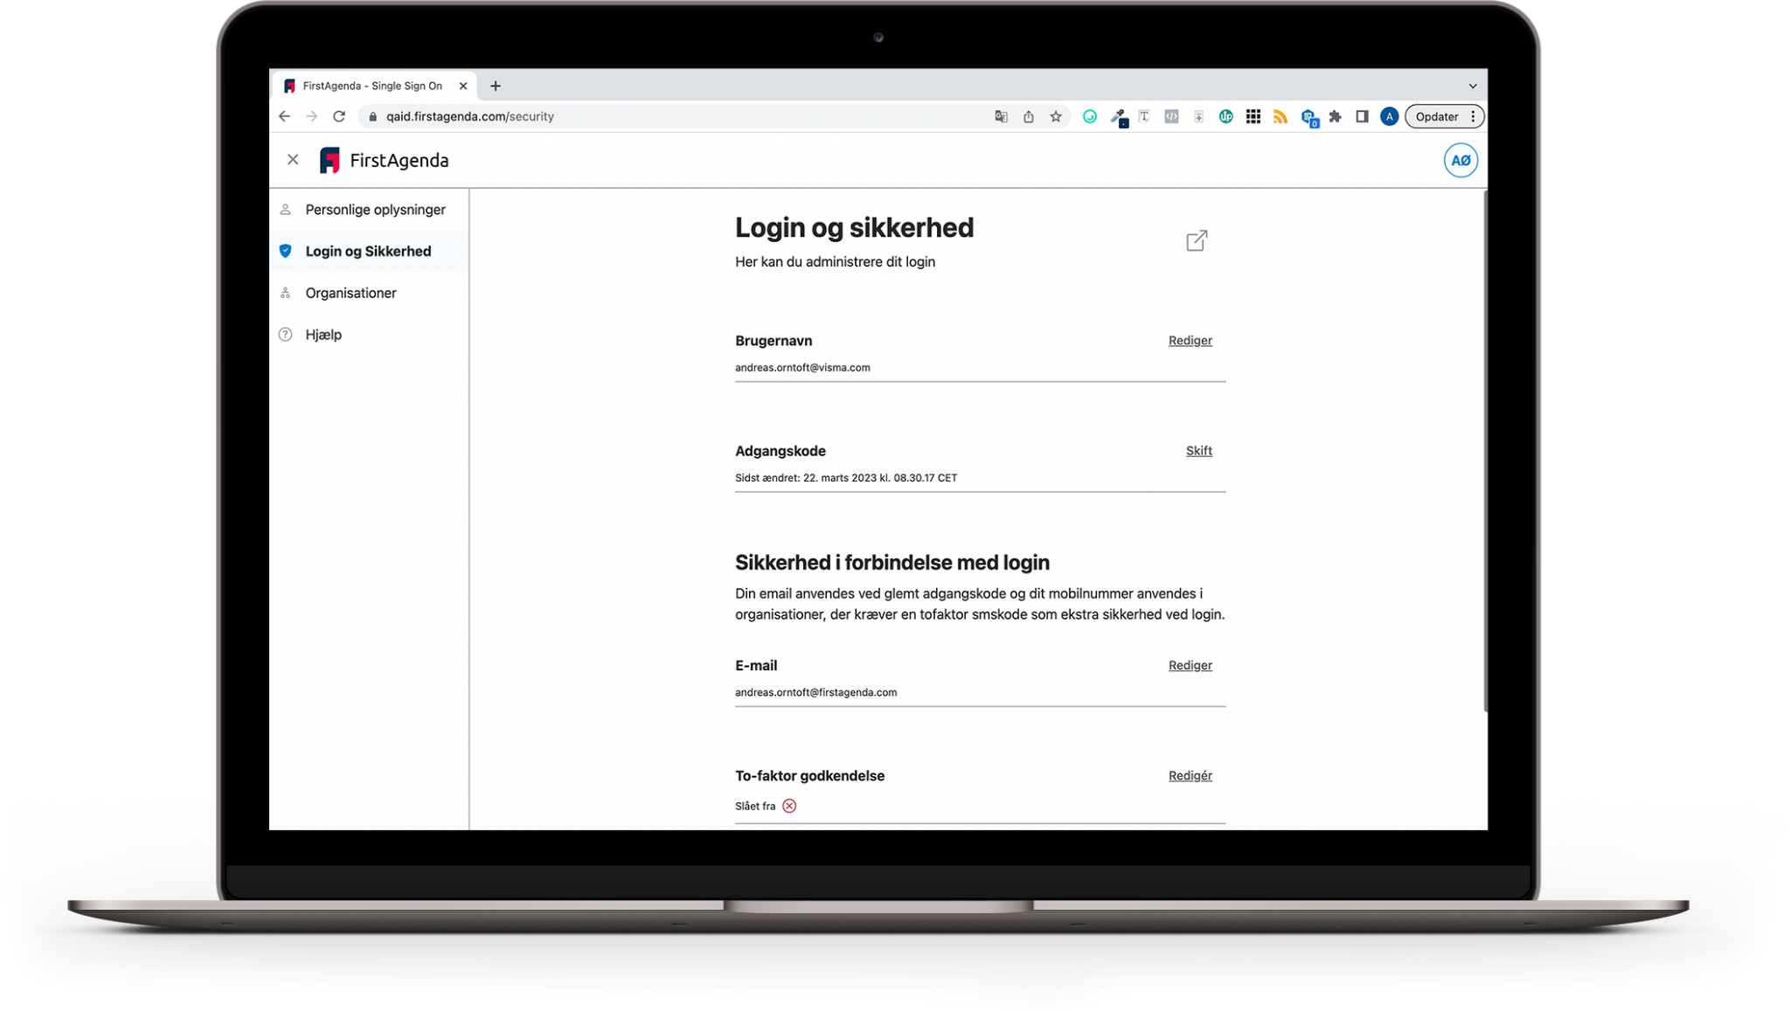
Innlogging for møtedeltakere
Profilinnstillinger
Profilinnstillingene finner du i den nye brukeradministrasjon. Her kan du fortsatt endre de samme tingene
NYTT: Brukeren kan endre sitt brukernavn
NYTT: Brukeren kan aktivere 2-faktor-autentisering på sin egen brukerkonto, slik at det gjelder for alle de organisasjoner som brukeren er medlem av
Notes:
MERK: Lever op til kravene for universell utforming

Slide 10
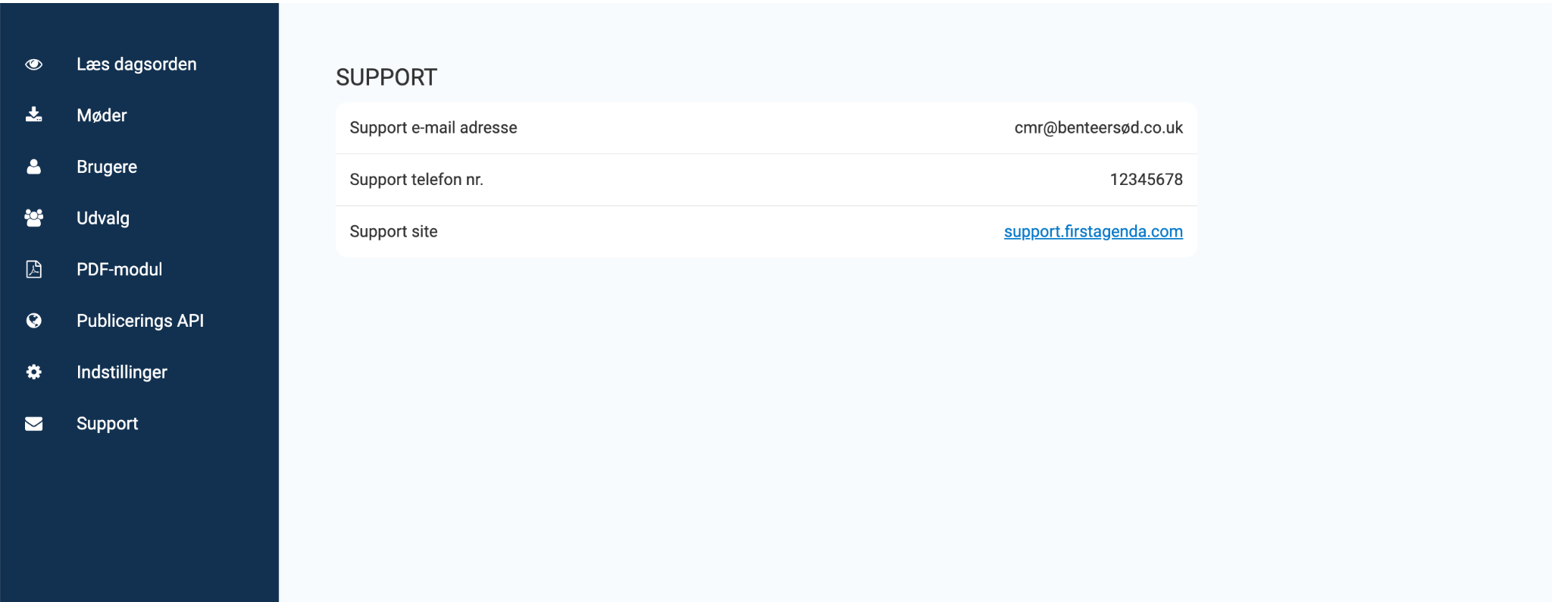
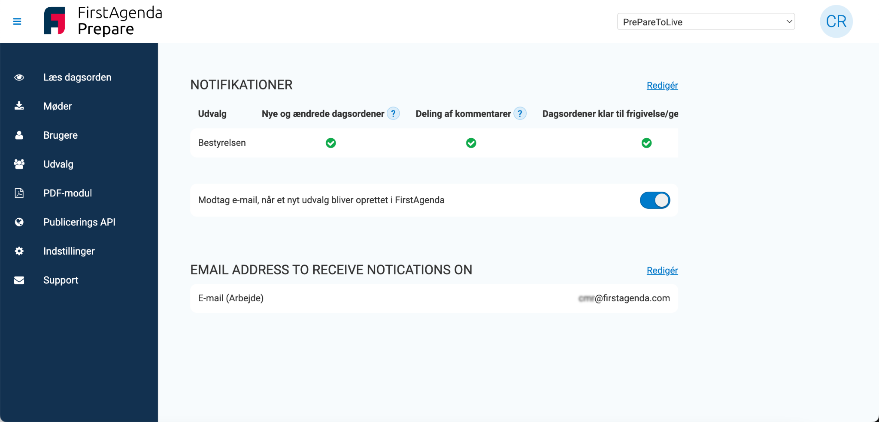
Innlogging for møtedeltakere
Profilinnstillinger
Mulighet for innstilling av epostvarsler
Supportinnstillinger

Slide 11
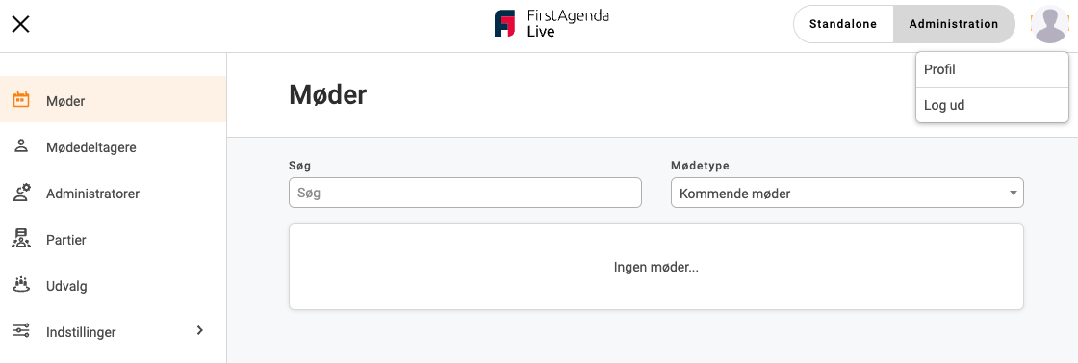
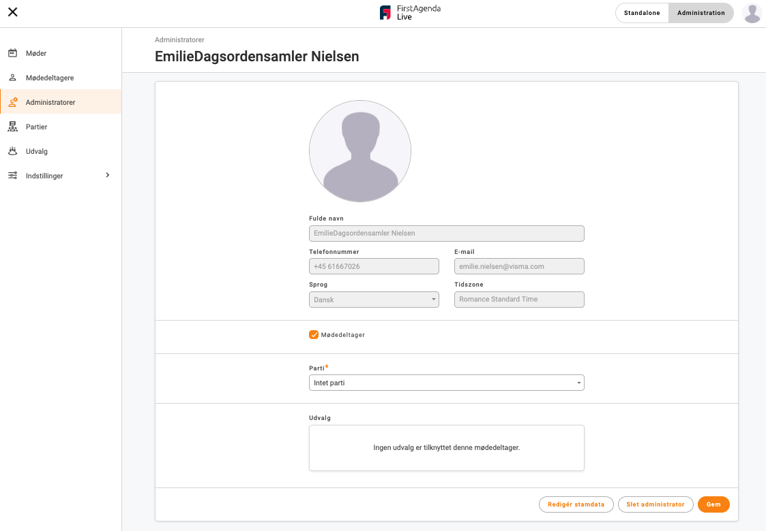
Innlogging for møtedeltakere
Profilinnstillinger

Slide 12
Ny opprettelses
-prosess

Slide 13
Ny opprettelsesprosess
Invitasjons e-post
Samme som før

Slide 14
Ny opprettelsesprosess
Engangskode
NYTT: Engangskoden skal skrives først i stedet for sist.

Slide 15
Ny opprettelsesprosess
Epost eller brukernavn
NYTT: Brukeren kan velge å lage et brukernavn - tidligere var det bare e-post.
NYTT: Hvis den nye brukeren allerede har en konto, vil Prepare søke etter den basert på e-post eller brukernavn = Det er vanskelig å opprette to forskjellige kontoer.

Slide 16
Ny opprettelsesprosess
Ny bruker
NYTT: Brukeren må bekrefte passordet sitt ved å skrive det inn igjen.
birthe62@gmail.com

Slide 17
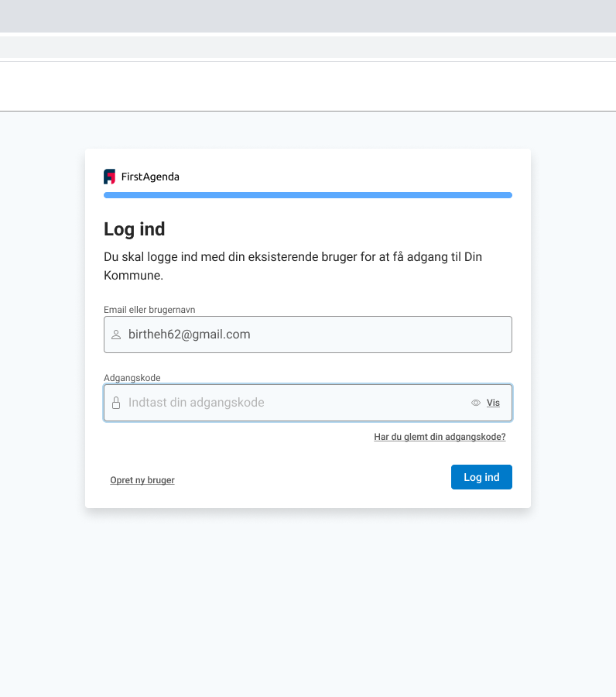
Ny opprettelsesprosess
2a) Har en bruker
E-post eller brukernavn vil automatisk bli overført til påloggingsboksen, og brukeren må skrive inn sitt nåværende passord.

Slide 18
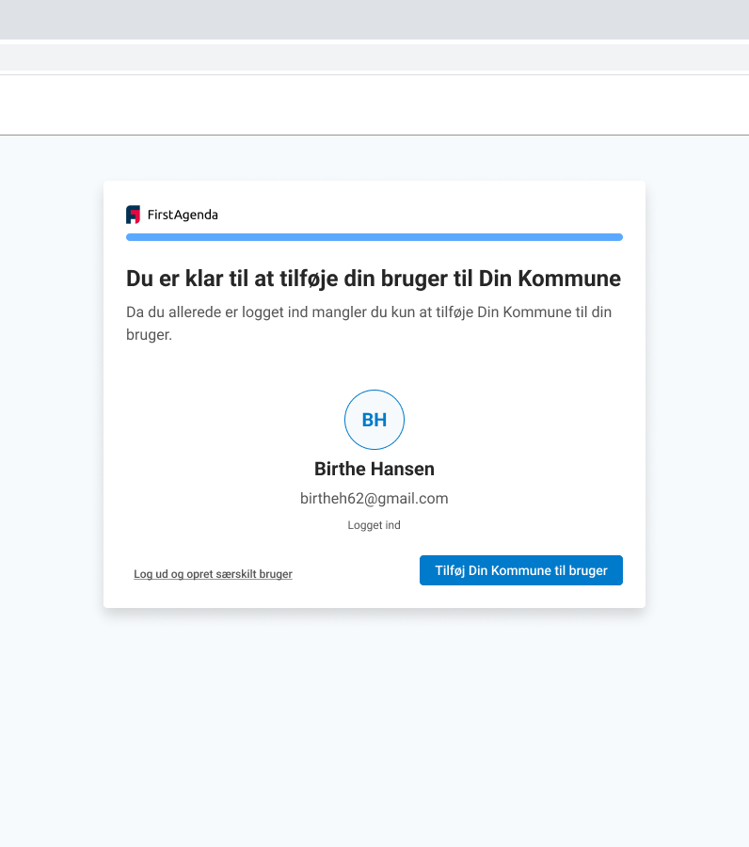
Ny opprettelsesprosess
2b) Har et login
NYTT: Hvis brukeren allerede er logget inn i en organisasjon, trenger brukeren bare å legge til den nye organisasjonen og ikke logge inn igjen.

Slide 19
Ny opprettelsesprosess
Nedtelling til tilgang
NYTT: En nedtelling som viser den nye brukeren at de er på vei til å få tilgang.

Slide 20
Ny opprettelsesprosess
Direkte tilgang
NYTT: Ikke lenger behov for å logge på etter opprettelsen av brukeren.
Notes:
Tidligere var det slik at brukerne skulle angi brukernavn og passord etter opprettelsen var avsluttet for å logge ind. Nu kommer brukeren direkte inn etter opprettelse

Slide 21
Fordele
Samme pålogging og bruker for både Prepare og Live. Det er enklere å registrere seg for en ny organisasjon - vanskelig å lage to separate brukere som senere må slås sammen. Brukeren kan selv endre brukernavnet sitt. AD-brukere kan enklere registrere seg for eksterne organisasjoner. AD-brukere kan ha to AD-påloggingsmuligheter på samme bruker. AD-e-post brukes som brukernavn.
Notes:
Charlotte

Slide 22
Administrasjon av brukere og organisasjoner

Slide 23
Primære endringer
Enkelte organisasjons- innstillinger.
Opprett bruker/
rediger bruger
Todelt
administratorrolle

Slide 24
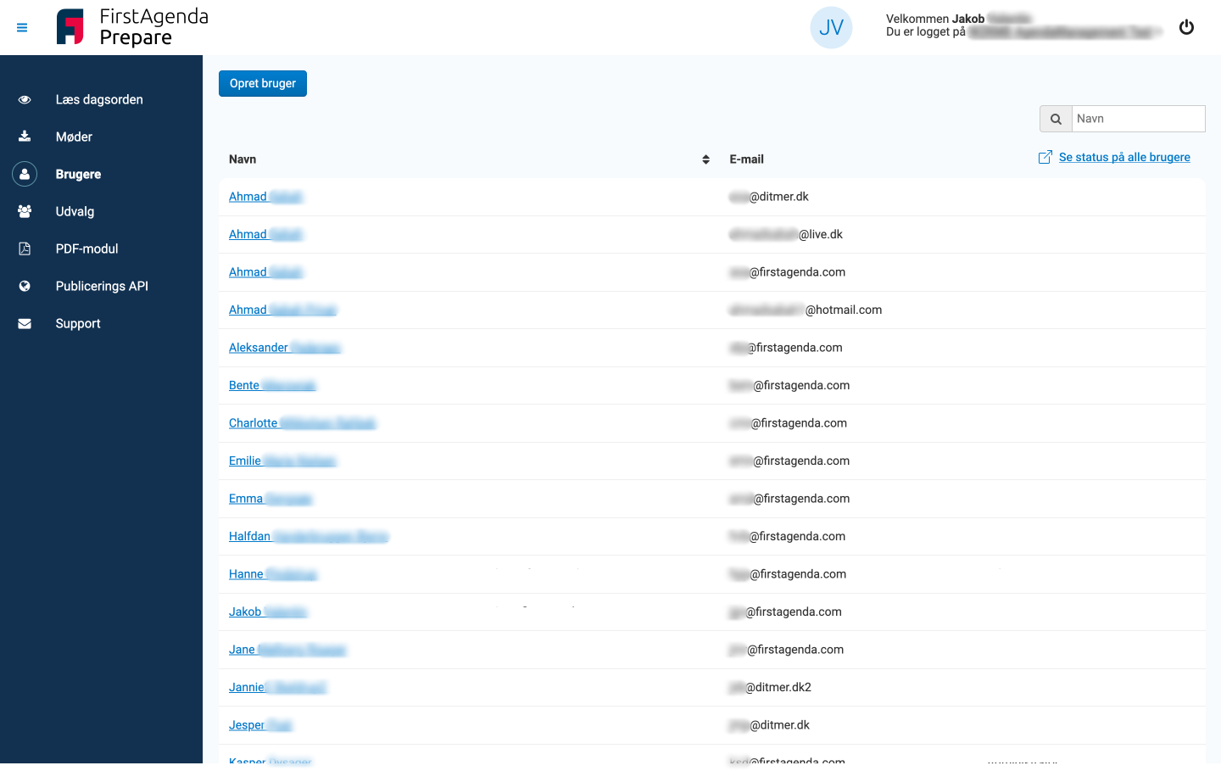
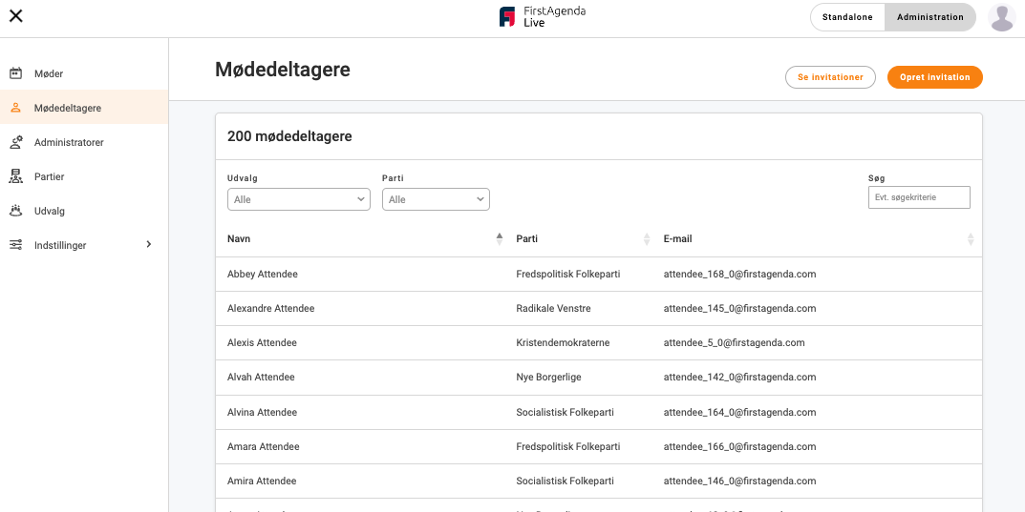
Administrasjon av brukere og organisasjoner.
Opprett bruker
Du trykker fortsatt på "Opprett bruker” i Prepare eller "Opprett bruker" i Live.

Slide 25
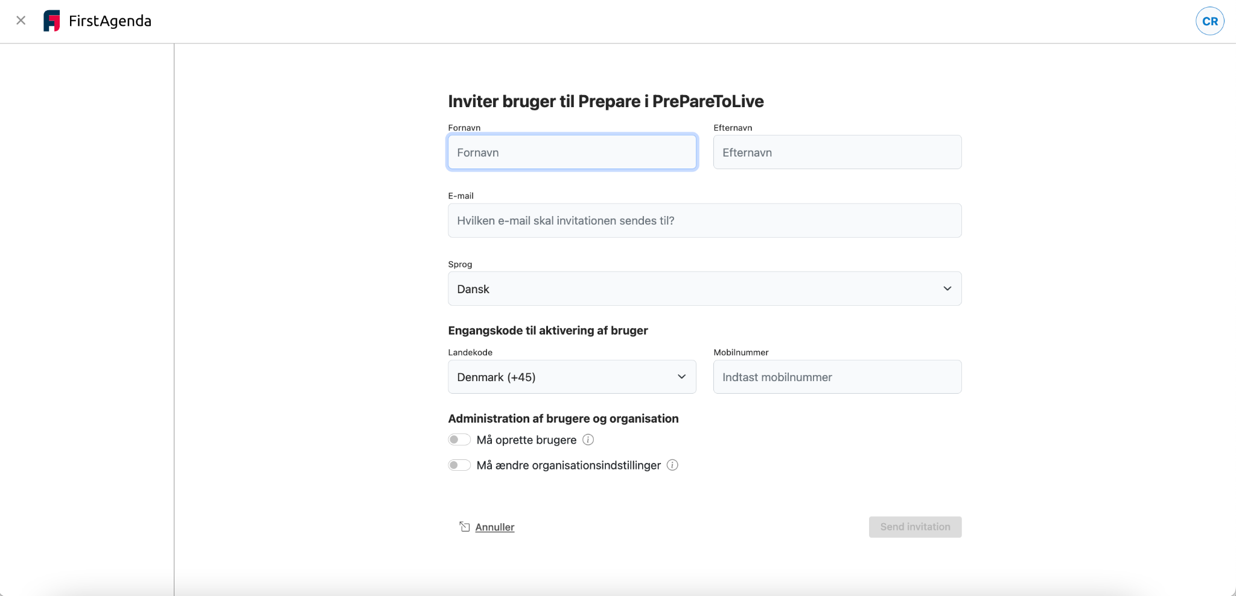
Administrasjon av brukere og organisasjoner.
Opprett bruker
Brukeren vil da bli opprettet i det nye brukeradministrasjons- systemet.
Merk: Invitasjoner utløper etter 30 dager.

Slide 26
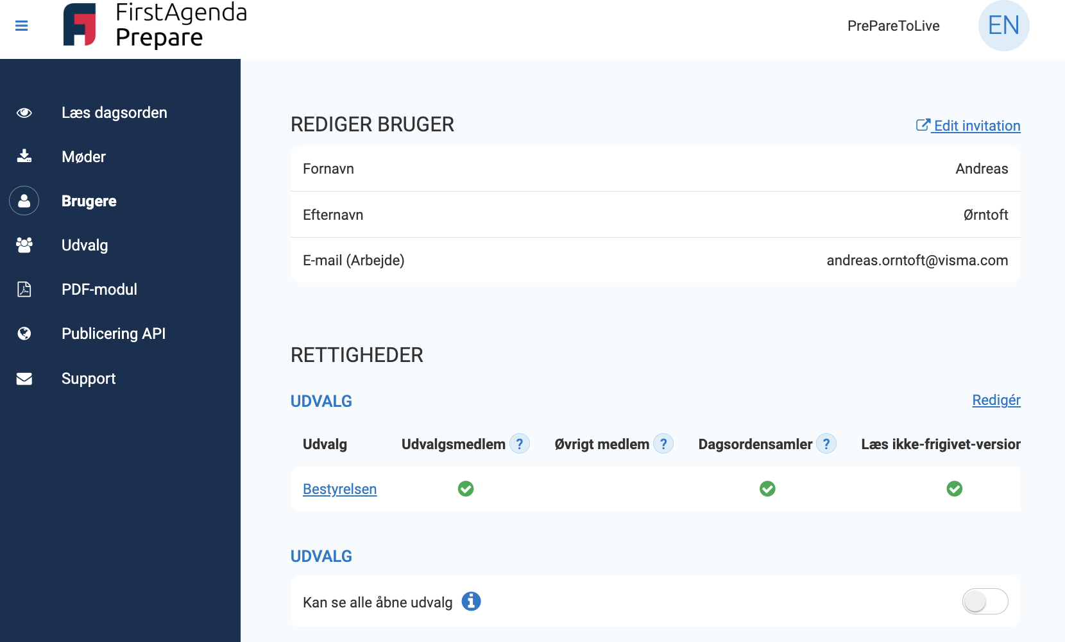
Administrasjon av brukere og organisasjoner.
Opprett bruker
Hvis du oppretter brukeren gjennom Prepare, vil du bli ført tilbake til Prepare, hvor du kan legge til brukeren til ulike utvalg
Merk: Brukeren vil vises i brukerlisten i Prepare når siden er oppdatert.

Slide 27
Administrasjon av brukere og organisasjoner.
Synlighet i Live og Prepare
Brukere opprettet i Prepare vil vises i brukerlisten i Live - og brukere opprettet i Live vil vises i brukerlisten i Prepare. Hvis en bruker er opprettet i Live, vil de ikke kunne se noe i Prepare før de er tilknyttet et utvalg. Hvis en bruker er opprettet i Prepare, vil de kunne se noe i Live når et møte blir overført.

Slide 28
Rediger bruker

Slide 29
Administrasjon av brukere og organisasjoner.
Rediger bruker
Du finner brukerne i brukermenyen som du pleier.
Notes:
Mødedeltageren kan ændre sin notifikationsmail. Dvs. notifiktioner kan sendes til en anden mail end f.eks. Politikerens xxxx@kommune.no .

Slide 30
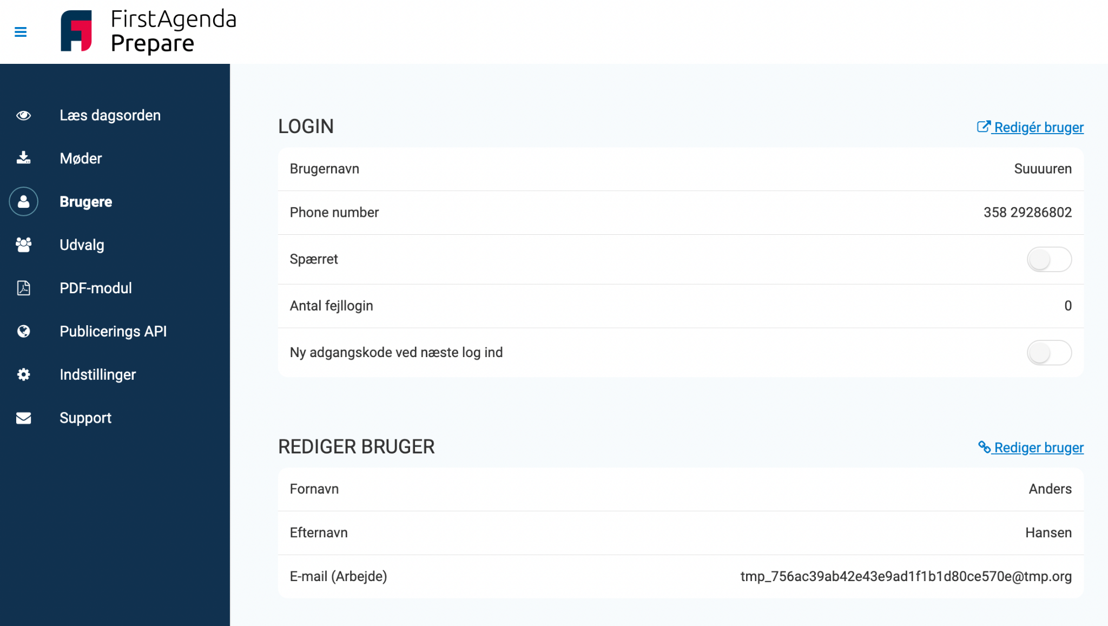
Administrasjon av brukere og organisasjoner.
Rediger bruker
All stamdata på brukerne endres i den nye brukeradministrasjonen.
AndersHansen

Slide 31
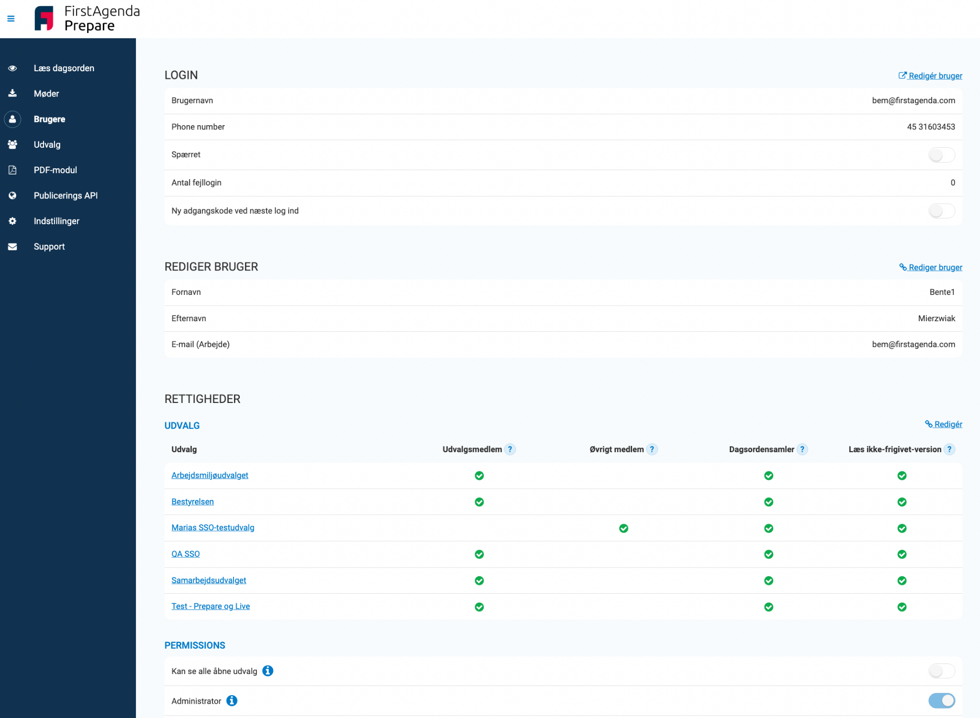
Administrasjon av brukere og organisasjoner.
Rediger bruker
All tilknytning til utvalg og møter skjer fortsatt i Prepare - ingen endringer.

Slide 32
Administrasjon av brukere og organisasjoner.
Oversikt
SE STATUS
Du finner statusen til brukerne ved å navigere til den nye brukeradministrasjonen.

Slide 33
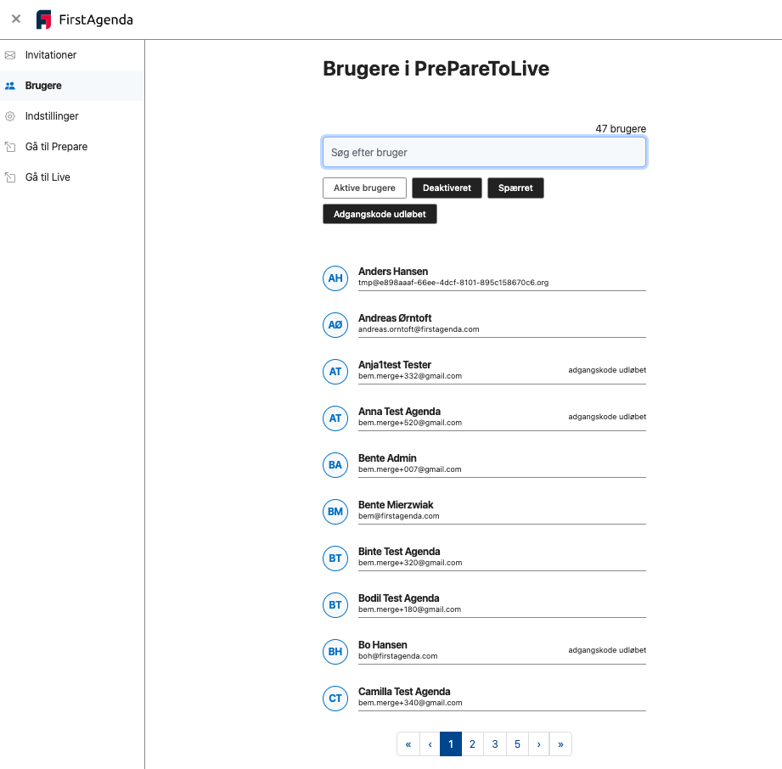
Administrasjon av brukere og organisasjoner.
Brukere
Du kan filtrere på:
Aktiv
Deaktivert
Sperret
Utløpt

Slide 34
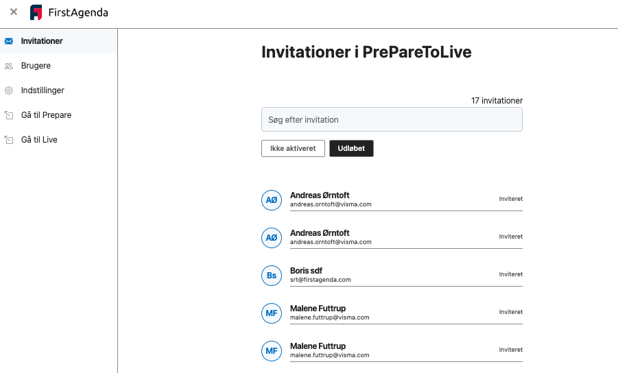
Administrasjon av brukere og organisasjoner.
Invitasjoner
Du kan filtrere på:
Ikke aktivert
Utløpt

Slide 35
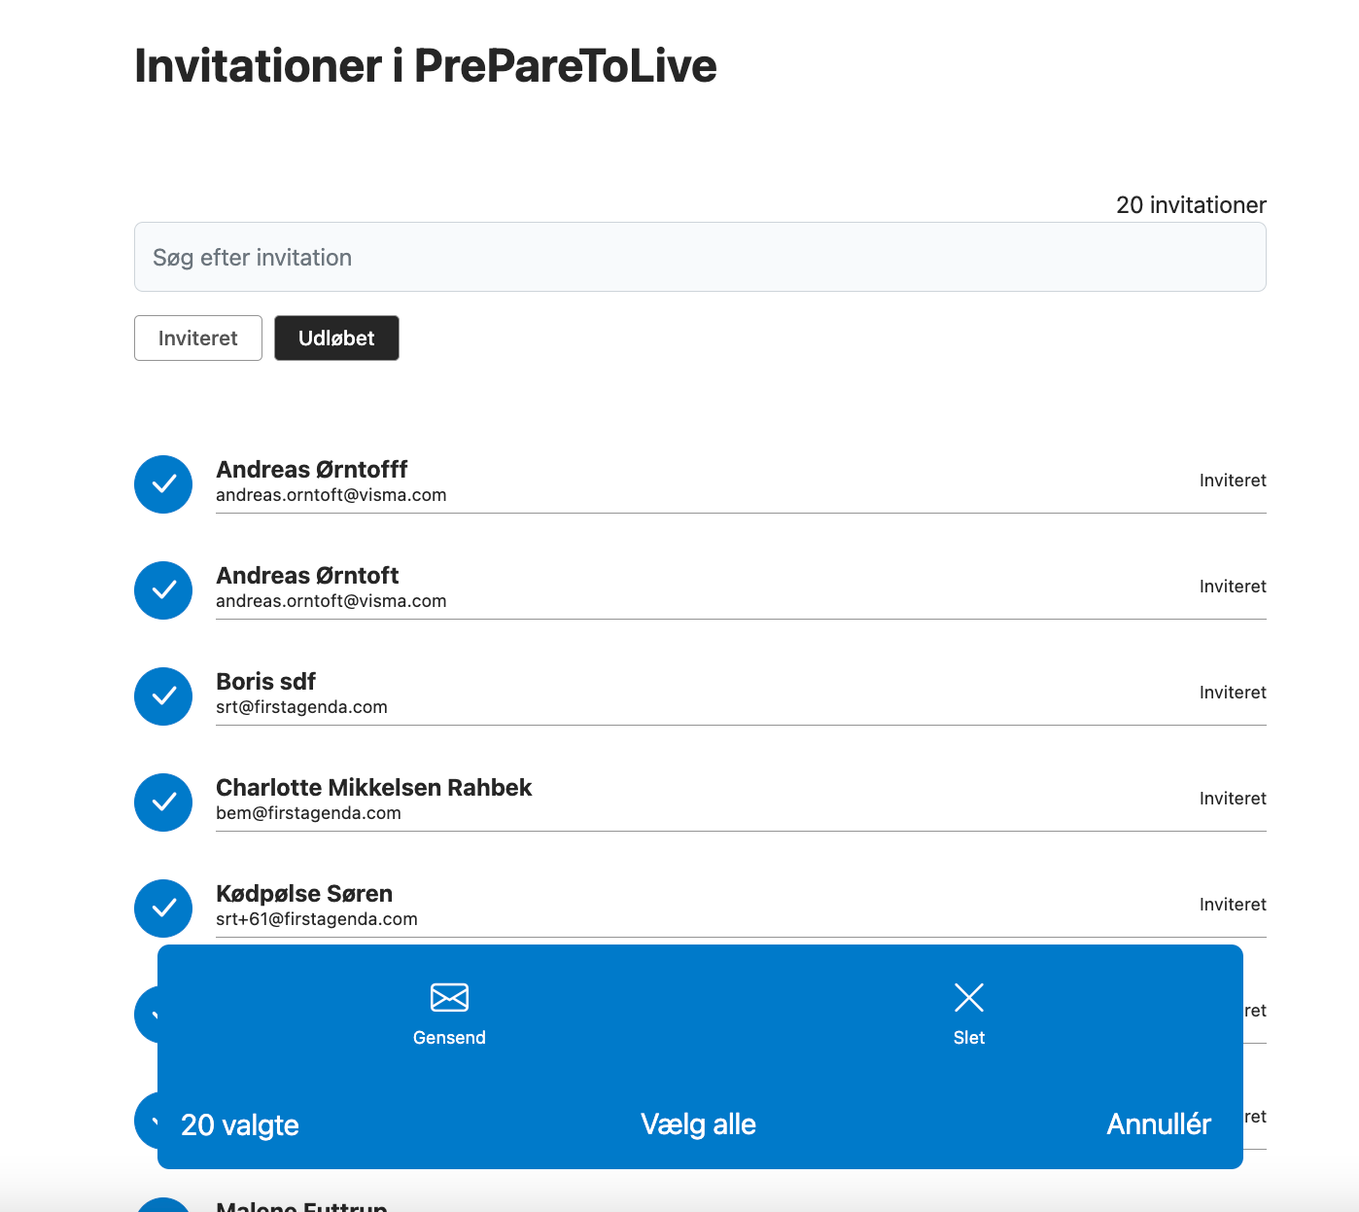
Administrasjon av brukere og organisasjoner.
Invitasjoner
Du kan filtrere på:
Ikke aktivert
Utløpt
NYTT: Du kan markere flere brukere samtidig og sende ut invitasjoner på nytt til dem

Slide 36
Fordele
Mer fokusert visning ved opprettelse av brukere
Renere oversikt med bedre filtrering
Gjennutsend flere invitasjoner på én gang
Alle nye sider er WCAG-kompatible
Notes:
Charlotte

Slide 37
Todelt
administratorrolle
Må administrere brukere Kan tildeles og fjernes av andre med samme rettighet.
(Tidligere “Dagsordenansvarlig må administrere brukere”)
Må administrere organisasjon Kan tildeles og fjernes av andre med samme rettighet.
Den administratorrollen som dere har i dag.

Slide 38
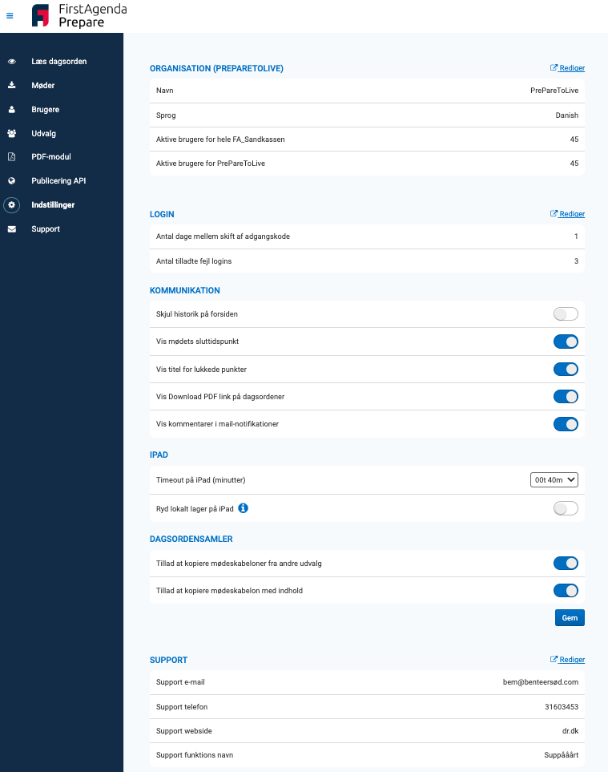
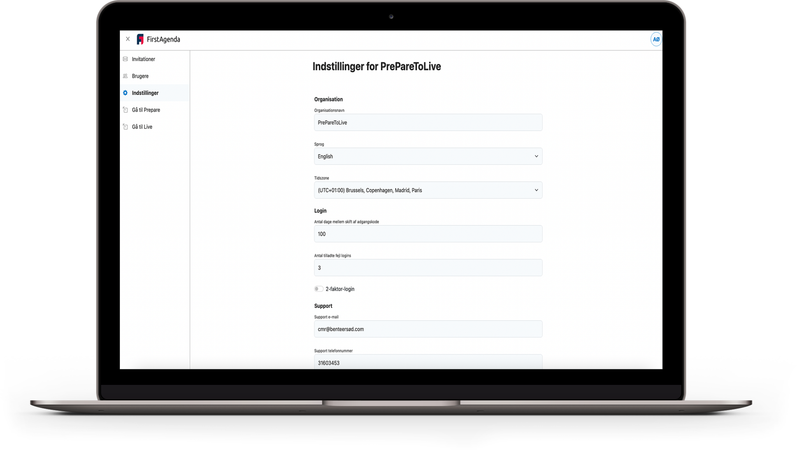
Enkelte organisasjons-
innstillinger
Organisasjonsinnstillinger som må settes opp i den nye brukeradministrasjonen:
Organisasjonsinformasjon
Innlogging
Støtte/support
Dere kan aktivere 2-faktor-autentisering for organisasjonen.

Slide 39
Fordele
Dere kan gi enkelte dagsordenansvarlige muligheten til å administrere brukere (dagsordenansvarlig kan fortsatt kun legge til brukere til egne utvalg).
Dere kan gi en kollega fra IT-avdelingen en organisasjonsadministrator uten rettighet til å administrere brukere.
Dere kan aktivere 2-faktor-autentisering for organisasjonen uten å måtte kontakte oss.
Notes:
Charlotte

Slide 40
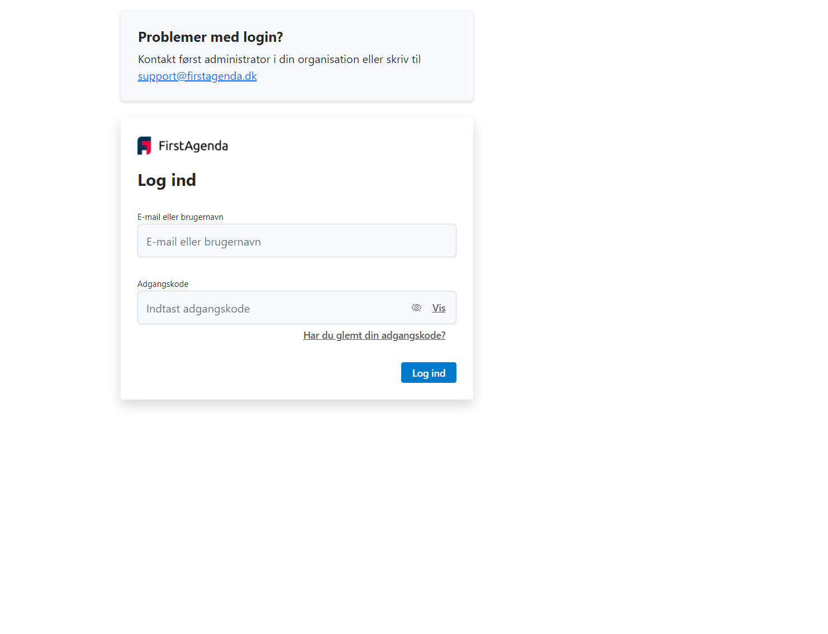
Hvis du opplever utfordringer …
Innloggingsboks med beskjeden
Har du problemer med innlogging? (midlertidig)
Gamle urler - bokmerker
Vil ikke lenger fungere
AD-organisasjoner
Må oppdatere metadata-URL’en (dette skriver vi ut om)

Slide 41
?

